Slide 1
ТЕМА УРОКУ:
Визначення географічних координат за географічною картою
закріпити знання учнів про градусну сітку,меридіани й паралелі;
закріпити вміння визначати «географічну широту» та «географічну довготу»;
- розвивати логічне мислення, удосконалити вміння працювати з географічними картами атласу.

Slide 2
Девіз уроку:
Думати – колективно,
Діяти - оперативно,
Сперечатись – доказово
Це для всіх
обов’язково.

Slide 3
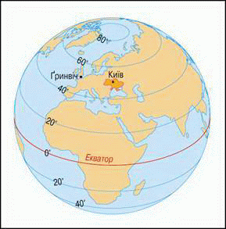
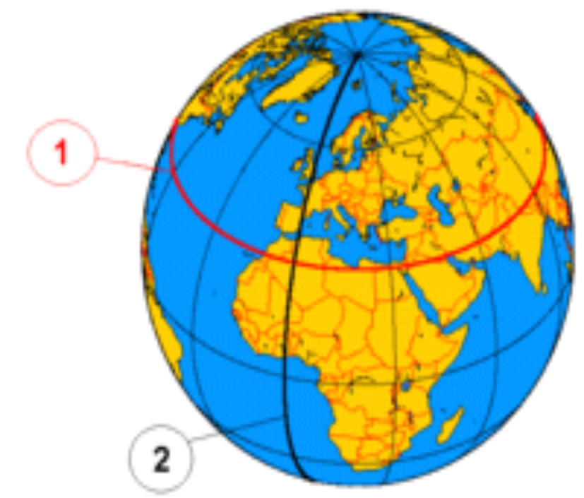
1. Паралель
Умовні лінії на глобусі та карті паралельні екватору

Slide 4
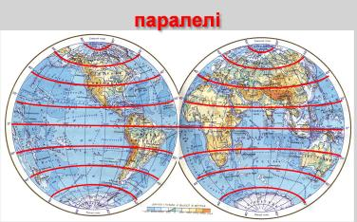

Slide 5
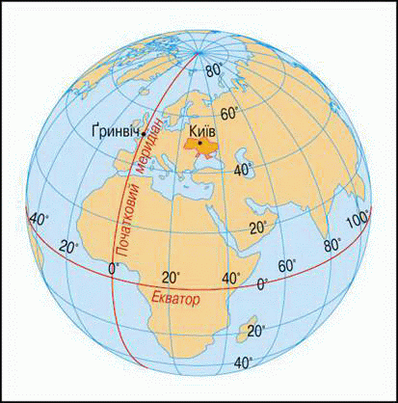
Умовні лінії на глобусі чи карті, що з’єднують полюси
2.меридіан

Slide 6
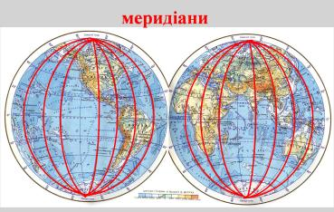

Slide 7
Сітка на глобусі чи карті, що утворена паралелями та меридіанами

Slide 8
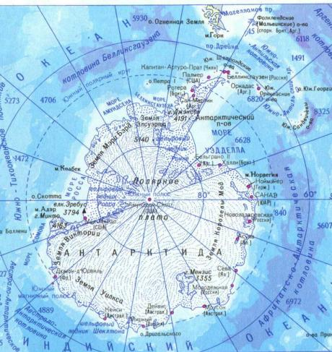
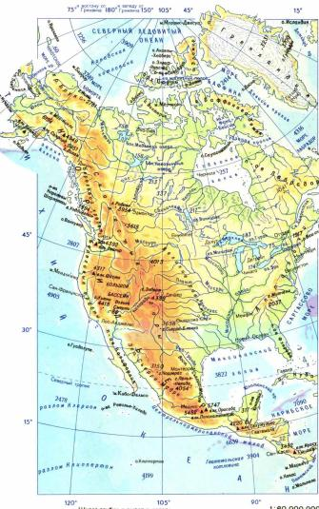
градусна сітка на картах

Slide 9
Усі міста, і села,
Вершини гір, озера і річки
Повинні теж адресу свою мати,
Щоб легко їх на карті відшукати

Slide 10
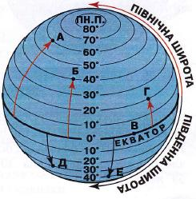
Географічна широта
Відстань у градусах від будь-якої точки земної поверхні до екватора називають
географічною широтою.

Slide 11
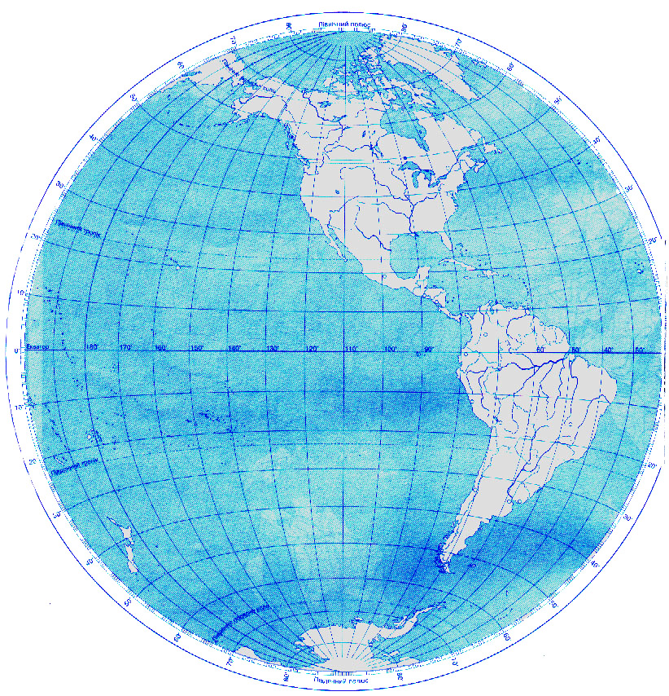
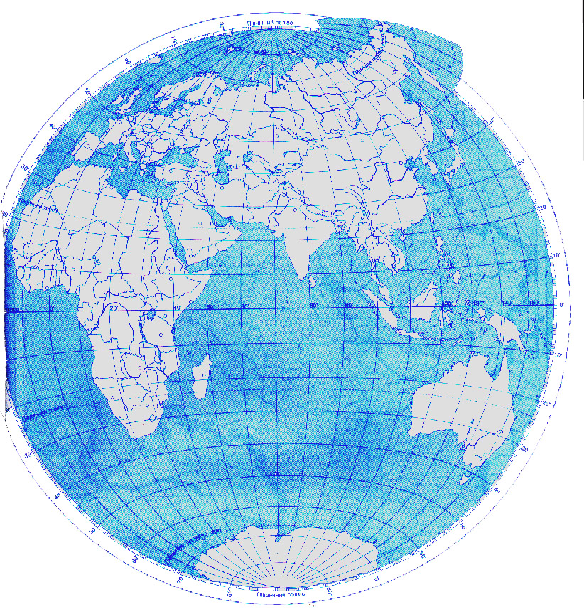

Географічна широта
90^{о}
90^{о}
80^{о}
північна (пн. ш.)
80^{о}
70^{о}
60^{о}
70^{о}
50^{о}
60^{о}
50^{о}
40^{о}
В
40^{о}
30^{о}
Д
30^{о}
20^{о}
А
20^{о}
Г
10^{о}
А
10^{о}
0^{о}
Г
0^{о}
10^{о}
В
10^{о}
20^{о}
Б
20^{о}
Б
30^{о}
30^{о}
Е
40^{о}
40^{о}
50^{о}
Е
50^{о}
60^{о}
70^{о}
60^{о}
70^{о}
80^{о}
південна (пд. ш.)
90^{о}
80^{о}
90^{о}
о
о
О -90

Slide 12
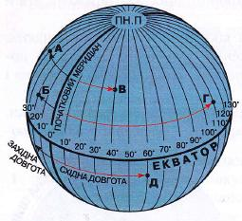
Географічна довгота
Географічна довгота – це відстань у градусах від якої-небудь точки земної поверхні до нульового меридіана.

Slide 13
Географічна довгота
180^{о}
Ж
А
Г
Е
Б
160^{о}
180^{о}
160^{о}
140^{о}
120^{о}
100^{о}
80^{о}
60^{о}
40^{о}
20^{о}
0^{о}
20^{о}
40^{о}
60^{о}
80^{о}
100^{о}
120^{о}
140^{о}
160^{о}
10^{о}
10^{о}
В
Д
о
о
О -180
західна (зх. д.)
східна (сх. д.)

Slide 14
Географічні кординати
90^{о}
90^{о}
80^{о}
80^{о}
70^{о}
60^{о}
70^{о}
50^{о}
60^{о}
180^{о}
50^{о}
А
40^{о}
40^{о}
Б
30^{о}
30^{о}
20^{о}
Г
20^{о}
10^{о}
10^{о}
160^{о}
180^{о}
160^{о}
140^{о}
120^{о}
100^{о}
80^{о}
60^{о}
40^{о}
20^{о}
0^{о}
20^{о}
40^{о}
60^{о}
80^{о}
100^{о}
120^{о}
140^{о}
0^{о}
0^{о}
160^{о}
10^{о}
10^{о}
10^{о}
10^{о}
20^{о}
В
20^{о}
30^{о}
Д
30^{о}
Е
40^{о}
40^{о}
50^{о}
50^{о}
60^{о}
70^{о}
60^{о}
70^{о}
80^{о}
80^{о}
90^{о}
90^{о}
А – 51^{о} пн. ш., 31^{о} сх. д.
Г – 24^{о} пн. ш., 76^{о} сх. д.
Б – 39^{о} пн. ш., 79^{о} зх. д.
Д – 41^{о} пд. ш., 172^{о} сх. д.
В – 31^{о} пд. ш., 146^{о} сх. д.
Е – 58^{о} пд. ш., 69^{о} сх. д.

Slide 15
1. 55^{о}пн.ш., 37^{о}зх.д. А. Австралія
2. 39^{о}пн.ш., 80^{о}зх.д. Б. Євразія
3. 35^{о}пд.ш., 63^{о}зх.д. В. Північна Америка
4. 34^{о}пд.ш., 145^{о}сх.д. Г. Антрактида
Д. Південна Америка
1
2
3
4

Slide 16
№ | Столиця | Країна | Географічні координати
 |  |  | Географічна широта | Географічна довгота
1. | Канберра
2. | Делі
3. | Вашингтон
4. | Буенос-Айрес
5. | Мехіко

Slide 17
Скласти слово з перших букв географічних об’єктів, що мають координати:
56° пн. ш., 38° сх. д.
63° пн. ш., 130° сх. д.
36° пн. ш., 52° сх. д.
6° пн. ш., 62° зх. д.

Slide 18
Скласти слово з перших букв географічних об’єктів, що мають координати:
56° пн. ш., 38° сх. д. (Москва);
63° пн. ш., 130° сх. д. (Якутськ);
36° пн. ш., 52° сх. д. (Тегеран);
6° пн. ш., 62° зх. д. (Анхель).

Slide 19
Мені сьогодні на уроці географії ……..

Slide 20
Домашнє завдання.
Опрацювати параграф підручника ( )
Скласти кросворд на тему
заповнити таблицю. За наведеними географічними координатами, використовуючи фізичну карту України, визначте назви міст нашої держави та запишіть їх у таблицю. З’ясуйте, в якій частині України вони знаходяться.

